Slide 1
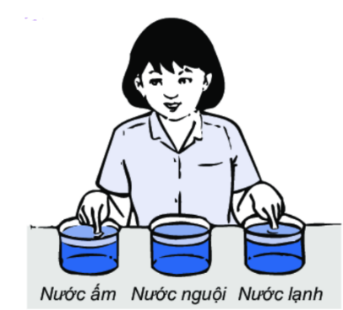


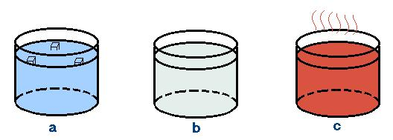
Có 3 bình đựng nước a, b, c; cho thêm nước đá vào bình a để có nước lạnh và cho thêm nước nóng vào bình c để có nước ấm.
a) Nhúng ngón trỏ tay trái vào bình a, ngón trỏ phải vào bình c. Các ngón tay có cảm giác thế nào?
nước lạnh
nước ấm
a
b
c
b) Sau 1 phút, rút cả 2 ngón tay ra rồi cùng nhúng vào bình b. Các ngón tay có cảm giác như thế nào? Từ thí nghiệm này có thể rút ra kết luận gì?
Ngón tay trái có cảm giác lạnh.
Ngón tay phải có cảm giác ấm
Ngón tay trái có cảm giác ấm lên
Ngón tay phải có cảm giác lạnh đi
a
nước lạnh
c
nước ấm
b
Nhận xét: cảm nhận sự nóng lạnh bằng cảm giác chỉ mang tính tương đối, không thể đo chính xác nhiệt độ.

Slide 2
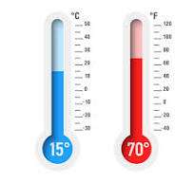
Bài 8: ĐO NHIỆT ĐỘ

Slide 3

Nội dung chính
1. Đo nhiệt độ
2.Dụng cụ đo nhiệt độ
3.Sử dụng nhiệt kế y tế

Slide 4
I. Đo nhiệt độ
Để xác định mức độ nóng, lạnh của vật, người ta dung khái niệm nhiệt độ
Vật càng nóng thì nhiệt độ của vật càng cao.

Slide 5
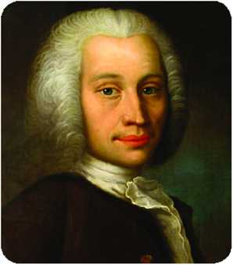
André Celsius (1701-1744), nhà khoa học Thụy Điển, người phát minh thang nhiệt độ Xen- xi- ut vào năm 1742

Slide 6
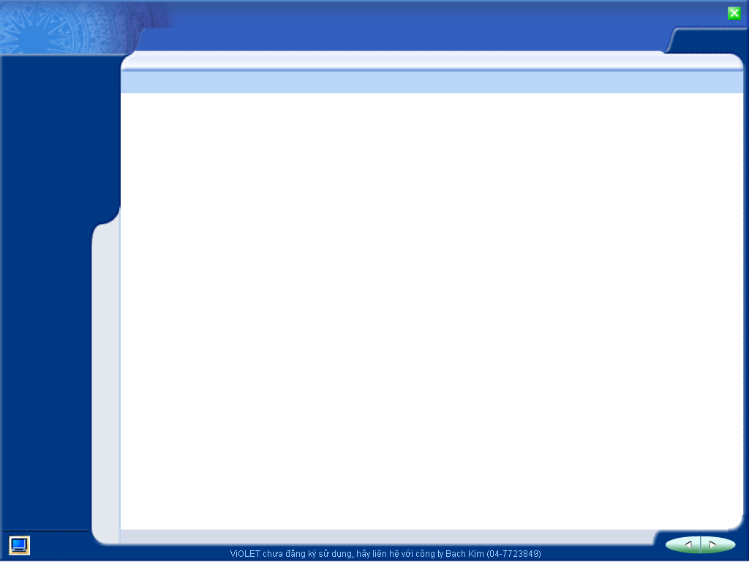

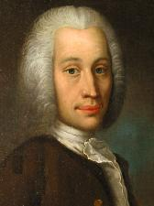

1. Nhiệt giai Celsius
110
100ºC
100
90
*Trong nhiệt giai Celsius nhiệt độ thấp nhất 0ºC. Nhiệt độ cao nhất là 100ºC
80
70
60
50
40
30
20
10
0
0ºC
10
Anders Celsius
(1701-1744)

Slide 7
Bảng sau đây cho biết một số nhiệt độ theo thang nhiệt độ Xen-xi-út
Đối tượng | Nhiệt độ(ºC)
Nhiệt độ tự nhiên thấp nhất trên Trái Đất (đo tại trạm khí tượng Vô-xtốc ở Nam Cực) Nước đá đang tan Nhiệt độ cơ thể người (thân nhiệt) Sa mạc Lút ở I-ran, nơi nóng nhất Trái Đất Nhiệt độ cao nhất của một ngọn nên Nhiệt độ tại bề mặt mặt trời | -89 ºC 0ºC 37ºC 71ºC 1027ºC 5500ºC

Slide 8
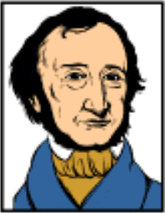
2. Nhiệt giai Frenhai
⁰ F
220
212 ⁰F
200
*Trong nhiệt giai Frenhai nhiệt độ nước đá đang tan là 32ºF . Nhiệt độ của hơi nước đang sôi là 212ºF
180
160
140
120
100
80
60
40
32 ⁰F
20
Gabriel Daniel Fahrenheit
(1686-1736)

Slide 9
Phương pháp đổi nhiệt độ.
- Đổi từ ⁰C sang ⁰F:
t(⁰F)= [t(⁰C)x 1,8] +32
Vd: 17⁰C = (17 x 1,8) +32 = 62,6 ⁰F
- Đổi từ ⁰F sang ⁰C:
t(⁰C) = [t(⁰F)- 32]: 1,8
Vd: 75 ⁰F = (75 - 32): 1,8 = 22,22^{0 C}

Slide 10
BẢNG TỔNG HỢP
Nhiệt giai Nhiệt độ | Xenxiut (⁰C) | Farenhai (⁰ F)
Nước đá đang tan
Hơi nước đang sôi
Thang nhiệt độ
ĐCNN
0⁰C
32⁰F
100⁰C
212⁰F
100
180
1⁰C
1,8⁰F

Slide 11
HOẠT ĐỘNG NHÓM
Nêu một tình huống cho thấy sự cần thiết của việc ước lượng nhiệt độ trong đời sống.
2. Nhìn hơi nước bốc lên từ cốc nước, em có thể ước lượng nhiệt độ của nước trong cốc được không? Việc ước lượng này có ích lợi gì?

Slide 12
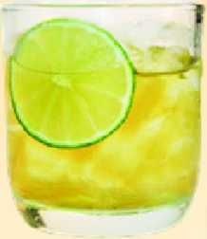
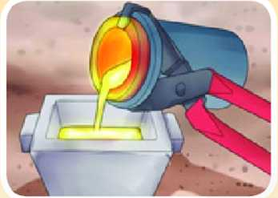
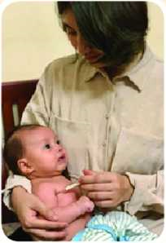
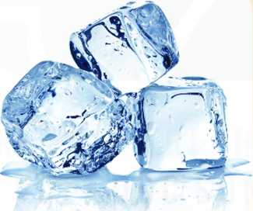
Trong các nhiệt độ sau:0 °C, 5°C, 36,5 °C, 323°C, hãy chọn nhiệt độ thích hợp cho mỗi hiện tượng, quá trình trong Hình 8.2.
a) Nước chanh đá b) Chì nóng chảy
c) Đo thân nhiệt d) Nước đá

Slide 13

Bài 8:ĐO NHIỆT ĐỘ (tiết 2)

Slide 14
II. Dụng cụ đo nhiệt độ
1. Sự nở vì nhiệt của chất lỏng

Slide 15
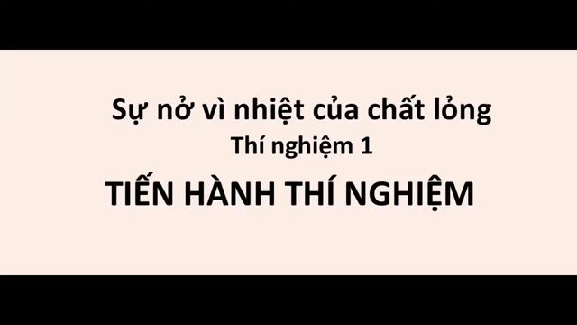
1. Sự nở vì nhiệt của chất lỏng

Slide 16
II. Dụng cụ đo nhiệt độ
1. Sự nở vì nhiệt của chất lỏng
- Chất lỏng nở ra khi nóng lên và co lại khi lạnh đi
- Nhiệt độ càng cao thì chất lỏng nở ra càng nhiều
- Hiện tượng nở ra vì nhiệt của chất lỏng làm cơ sở để chế tạo các dụng cụ đo nhiệt độ

Slide 17
II. Dụng cụ đo nhiệt
2. Các loại nhiệt kế:
- Dụng cụ đo nhiệt độ được gọi là nhiệt kế

Slide 18
HOÀN THÀNH PHIẾU HỌC TẬP SAU:
H1. Nhiệt kế dùng để làm gì?
H2. Kể tên một số loại nhiệt kế.
H3. Nêu công dụng của từng loại nhiệt kế.
Thảo luận nhóm 4 hoàn thiện phiếu học tập số 1 trong 3 phút

Slide 19
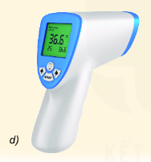


H1. Nhiệt kế dùng để đo nhiệt độ
H2. Một số loại nhiệt kế:
.
Nhiệt kế hồng ngoại dùng để đo nhiệt độ cơ thế, thức ăn
Nhiệt kế dầu dùng trong các phòng thí nghiệm
Nhiệt kế y tế thuỷ ngân hoặc dầu dùng để đo thân nhiệt
Nhiệt kế rượu dùng dể đo nhiệt độ phòng

Slide 20



Nhiệt kế
Y tế
3. Cấu tạo
Nhiệt kế rượu
Vỏ nhiệt kế
Thang chia độ
Bầu đựng chất lỏng
Nhiệt kế
thuỷ ngân

Slide 21
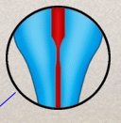
Cấu tạo của nhiệt kế y tế thuỷ ngân có đặc điểm gì? Cấu tạo như vậy có tác dụng gì?
Phần ống quản gần bầu có 1 chỗ thắt
36
38
40
42
Chỗ thắt này có tác dụng ngăn không cho thủy ngân tụt xuống khi đưa nhiệt kế ra khỏi cơ thể
35
37
39
41
⁰ C

Slide 22
Bài tập nhóm
Câu 1. Hãy điển các từ nhiệt độ, nhiệt kế, thang nhiệt độ vào các chỗ trống cho phù hợp:
Để đo …(1)…, người ta dùng các loại nhiệt kế khác nhau như …(2)… thuỷ ngân, …(3)… rượu, …(4)… điện tử. Ở Việt Nam, đơn vị đo nhiệt độ sử dụng …(5)… Celsius.

Slide 23

Dặn dò
Làm bài tập 8.2, 8.3 SBT
Đọc trước phần III: Sử dụng nhiệt kế

Slide 24
H3. Cấu tạo của nhiệt kế: Bầu đựng chất lỏng, vỏ nhiệt kế, thang chia độ.
+Nhiệt kế thuỷ ngân: Đo nhiệt độ trong các thí nghiệm
+ Nhiệt kế y tế: Đo nhiệt độ cơ thể
+ Nhiệt kế rượu: Đo nhiệt độ khí quyển.
H4. Nhiệt kế hoạt động dựa vào nguyên tắc giãn nở vì nhiệt của các chất (chủ yếu là sự nở vì nhiệt của chất lỏng).

Slide 25
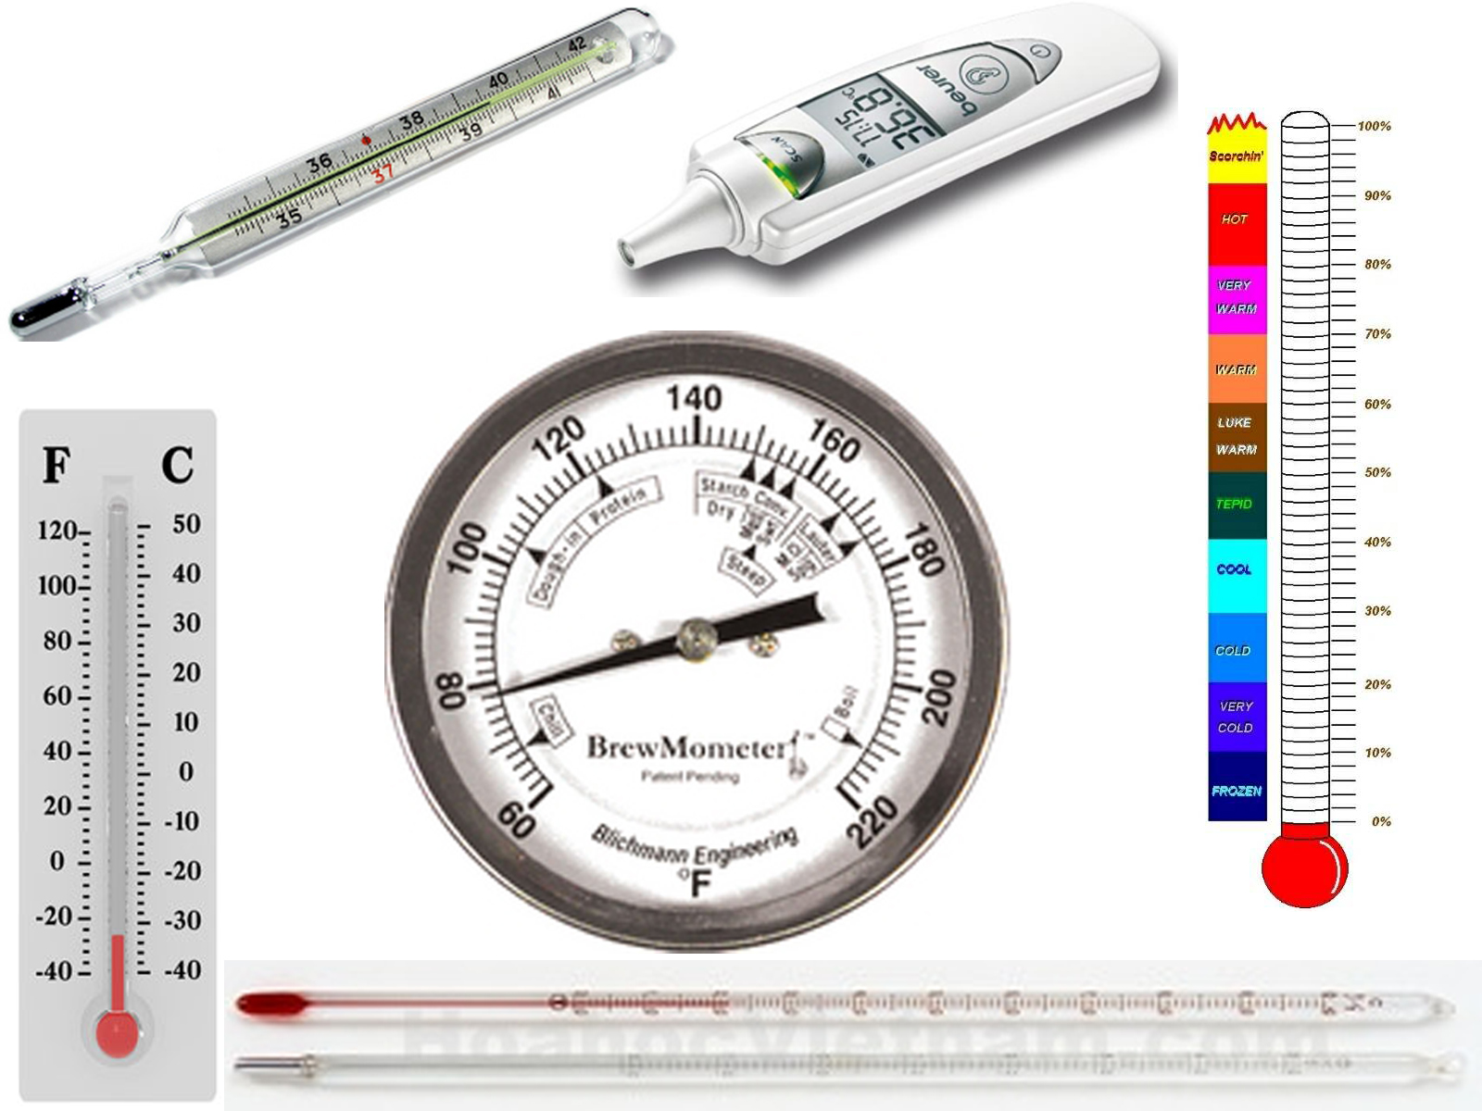
Nhiệt kế y tế thuỷ ngân
Nhiệt kế y tế điện tử
Nhiệt kế màu
Nhiệt kế rượu
Nhiệt kế kim loại
Nhiệt kế thuỷ ngân

Slide 26
H5. Khi sử dụng nhiệt kế thủy ngân khi đo nhiệt độ cơ thể người cần lưu:
+ Làm sạch nhiệt kế.
+ Cầm đầu nhiệt kế dốc bầu đựng chất lỏng xuống và vẩy thật mạnh để cột thủy ngân tụt xuống mức thấp nhất trong nhiệt kế.
+ Chú ý: Thủy ngân trong nhiệt kế là chất lỏng dễ bay hơi, gây độc cao. Vì thế khi nhiệt kế thủy ngân bị vỡ không được lấy máy hút bụi hay chổi để gôm thủy ngân, không được đổ thủy ngân vào ống thoát nước

